Slide 1

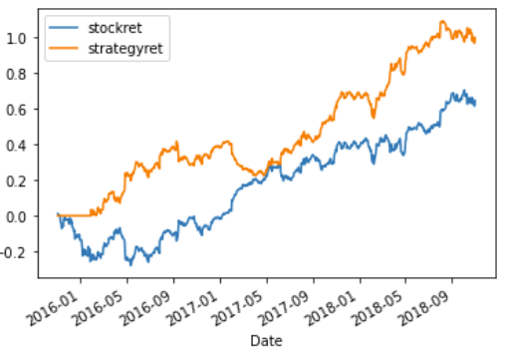
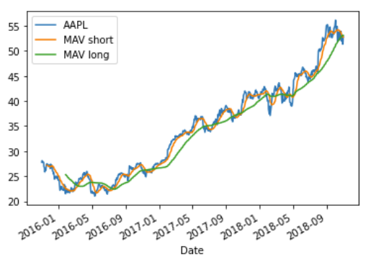
BUSINESS +
PYTHON
金融量化 <策略研究>
SINCE 2021.11 - 2022.1
主办：科大财经

Slide 2


量化金融课程
基础课程 499
第一周
量化交易平台、数据库简介
金融数据接口调用、量化函数调用
第二周
量化分析数据清洗 Numpy
量化分析数据清洗 Pandas
金融量化数据可视化 Matplotlib
第三周
股票组合基本面指标策略构建回测及定期更新
多因子打分模型
第四周
医药行业ETF量化交易策略
股息率&PEG选股策略
第五周
股票组合技术指标信号策略构建回测及定期更新
布林带策略，双均线策略
第六周
单因子模型检测【分层检测、IC、IR、行业中性化处理】
多因子量化数学模型构建
进阶课程 999
第七周
大类因子合成
衍生因子合成
第八周
形态选股---相似度K线技术算法
第九周
多因子模型特征挖掘
决策树
随机森林
特征分析
第九周
人工智能指数预测
KNN
SVM
TREE
LOGISTIC
第十周
指数估值量化择时策略
需要此次课件内容或课程报名资讯
可以扫描上方微信

Slide 3

金融量化交易策略概述
量化交易指借助现代统计学和数学的方法，从历史数据中海选出能带来超额收益的多种‘大概率’事件，用以制定相关策略。利用数学模型验证以及固化这些规律和策略，然后严格执行。
概率
通过历史回滚，挖掘未来重复的历史规律并且加以利用
股票在过程中的买卖操作
股票的仓位充值
詹姆斯·西蒙斯

Slide 4
金融量化交易策略种类
双均线策略
布林线均值回归策略
多因子选股策略
网格交易策略
指数增强策略
日内回转交易策略
行业轮动策略
高频交易策略
海龟交易策略
技术指标策略
多因子选股策略
形态策略
量化择时
短线
中线
长线
交易品种

Slide 5
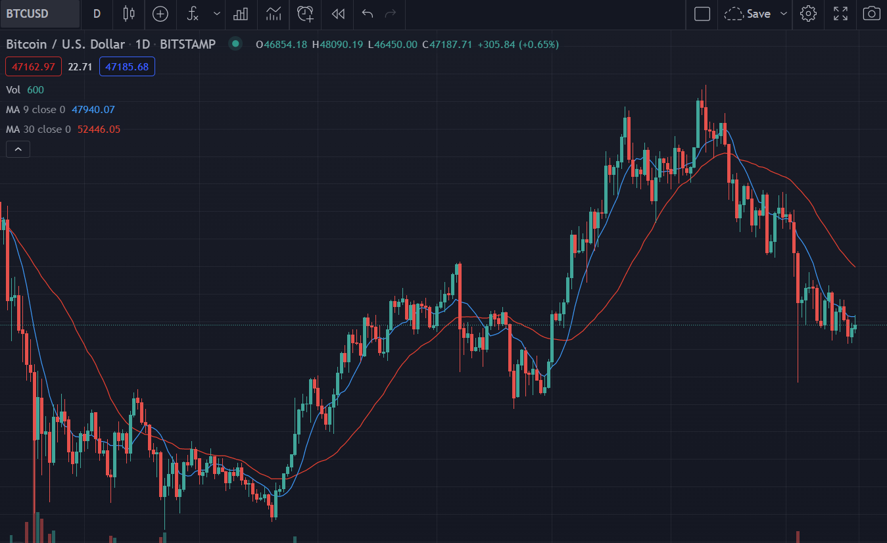
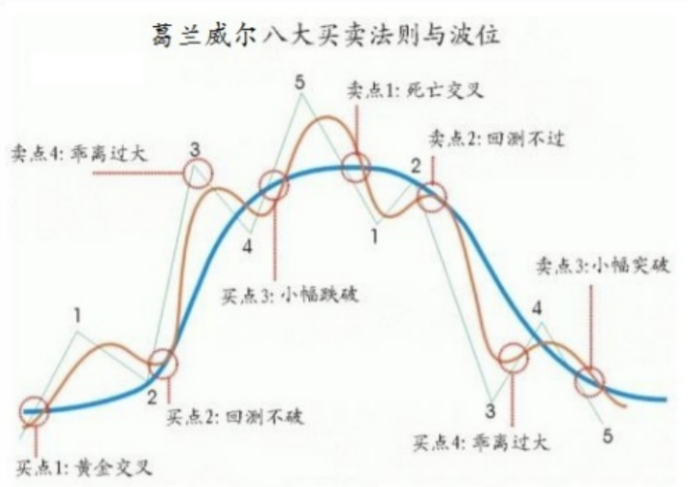
双均线策略
买1：均线整体上行，股价由下至上上穿均线，此为黄金交叉，形成第一个买点。
买2：股价出现下跌迹象，但尚未跌破均线，此时均线变成支撑线，形成第二个买点。
买3：股价仍处于均线上方，但呈现急剧下跌趋势。当跌破均线时，出现第三个买点。
买4：（右侧）股价和均线都处于下降通道，且股价处于均线下方，严重远离均线，出现第四个买点。
卖1：均线由上升状态变为缓慢下降的状态，股价也开始下降。当股价跌破均线时，此为死亡交叉，形成第一个卖点。
卖2：股价仍处于均线之下，但股价开始呈现上涨趋势，当股价无限接近均线但尚未突破时，此时均线变成阻力线，形成第二个 卖点。
卖3：股价终于突破均线，处于均线上方。但持续时间不长，股价开始下跌，直至再一次跌破均线，此为第三个卖点。
卖4：（左侧）股价和均线都在上涨，股价上涨的速度远快于均线上涨的速度。当股价严重偏离均线时，出现第四个卖点。

Slide 6
金融量化交易实训课程
基础课程 499元
1月22日 /12月26日
量化交易平台、数据库简介
Python量化分析基础语法 Numpy
1月29日/1月2日
Python量化分析数据清洗 Pandas
金融数据可视化（一）
2月5日/1月9日
金融数据可视化（二）
多因子量化数学模型
2月12日/1月16日
股票组合基本面指标策略构建
股票组合基本面指标策略回测及定期更新
2月19日/1月23日
股票组合技术指标信号策略构建
股票组合技术指标信号回测及定期更新
股票投资课程
基础课程 499元
2022年1月
证券投资逻辑
股票市场整体概述
金融投资工具
交易流程
机构和散户
2022年2月
公司基本面分析
政策分析
技术面分析
策略研究
进阶课程
2022年3月
基金从业资格考试培训
证券从业资格考试培训
期货从业资格考试培训
进阶课程 999元
2月6日/2月26日
相似K线技术在A股市场的三大应用
2月13日/3月5日
数据挖掘量化应用---决策树
2月20日/3月12日
人工智能指数预测
2月27日/3月19日
指数估值择时
科大财经

Slide 7
金融量化交易实训课程
基础课程 499
第一周
量化交易平台、数据库简介
金融数据接口调用、量化函数调用
第二周
Python量化分析基础语法
量化分析数据清洗 Numpy
量化分析数据清洗 Pandas（一）
第三周
量化分析数据清洗 Pandas（二）
金融量化数据可视化 Matplotlib
第四周
股票组合基本面指标策略构建回测及定期更新
医药行业ETF量化交易策略
股息率&PEG选股策略
第五周
股票组合技术指标信号策略构建回测及定期更新
布林带策略，双均线策略
第六周
单因子模型检测【分层检测、IC、IR】
多因子量化数学模型构建
进阶课程 999
第七周
相似度K线技术算法
第八周
数据挖掘量化应用
决策树
随机森林
特征分析
第九周
人工智能指数预测
KNN
SVM
TREE
LOGISTIC
GAUSSION
GBM
第十周
指数估值择时

Slide 8
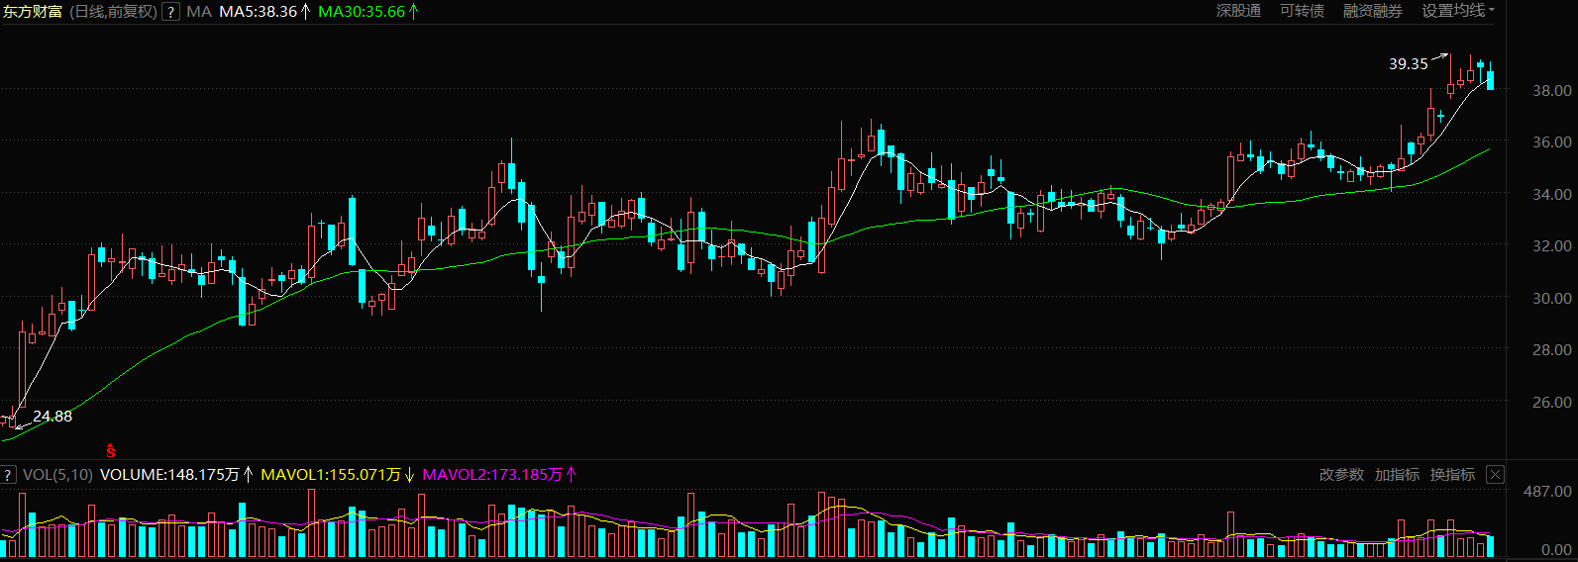
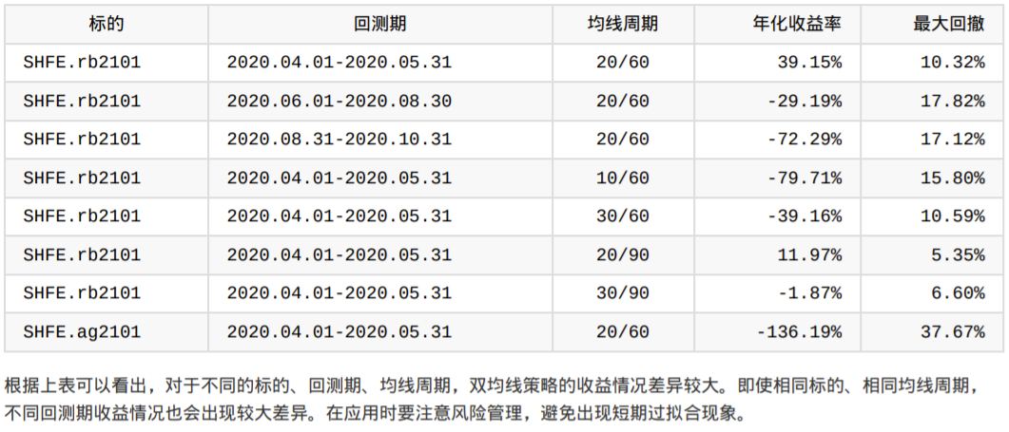
均线理论的缺陷
均线归根到底是一种平均值，平均值在应用过程中存在最大的问题就是其滞后性。当出现买入卖出信号时，最佳时机早已过 去。举例来说，如果A股票最新价格出现了较大的涨幅，股价和均线都上涨，但均线的速度慢于股价上涨速度。此时，从形态上 来看，金叉出现，为买入信号。次日，股价回调，股价下降的速度快于均线下降的速度，形成死叉，为卖点。这样一买一卖不 仅没有盈利，反而出现亏损。
均线理论的改进
1.对均线的计算方法进行改正。 加权移动平均线是在移动平均线的基础上按照时间进行加权。越靠近当前日期的价格对未来价格的影响越大，赋予更大的权 重；越远离当前日期价格，赋予越小的权重。
2.调整均线周期 利用不同周期均线得到的结果也不同。许多有经验的投资者发现，在不同的市场中，有些均线的效果显著优于其他周期均线。 有些长线投资者还会将股价替换成短周期均线进行趋势判断。

Slide 9
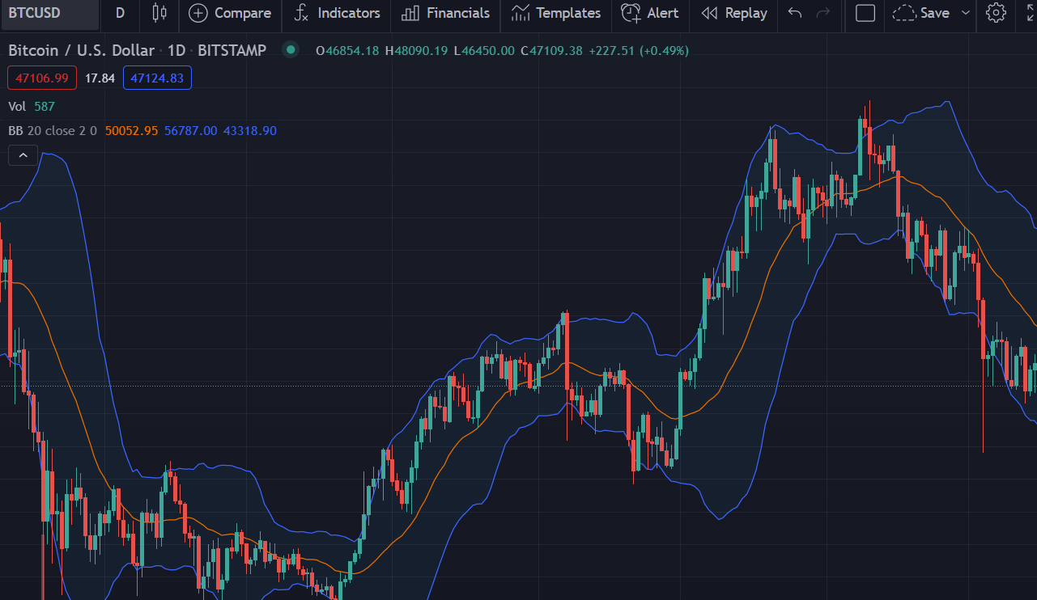
BOLL线的计算公式：
中轨线 = N日移动平均线
上轨线 = 中轨线 + k 标准差
下轨线 = 中轨线 - k 标准差
布林线均值回归策略
布林带是利用统计学中的均值和标准差联合计算得出的，分为均线， 上轨线和下轨线。布林线均值回归策略认为，标的价格在上轨线和下轨线围成的范围内浮动，即使短期内突破上下轨，但长期 内仍然会回归到布林带之中。因此，一旦突破上下轨，即形成买卖信号。 当股价向上突破上界时，为卖出信号，当股价向下突破下界时，为买入信号。

Slide 10
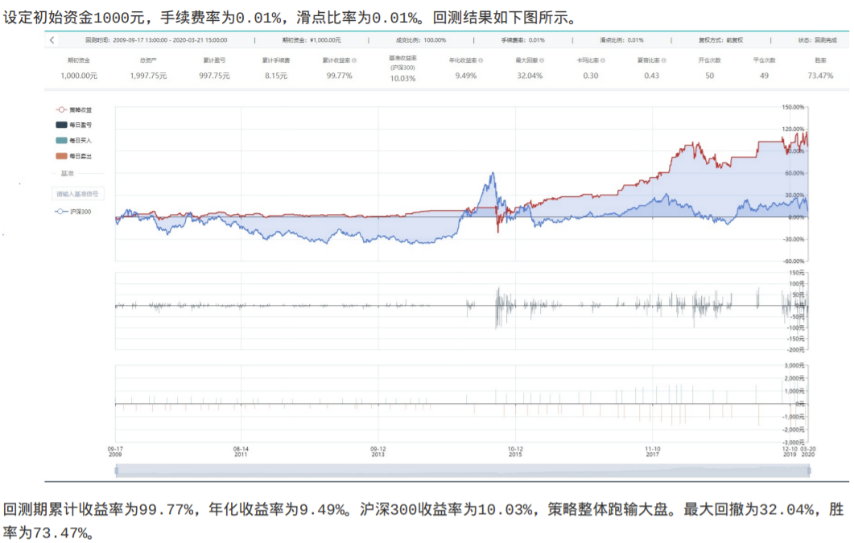
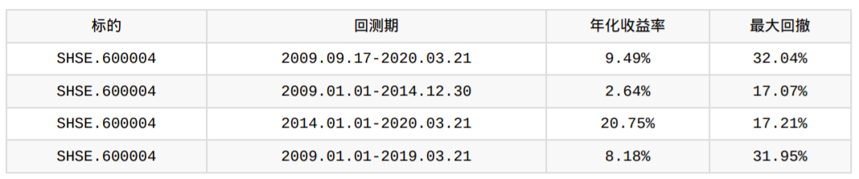

Slide 11
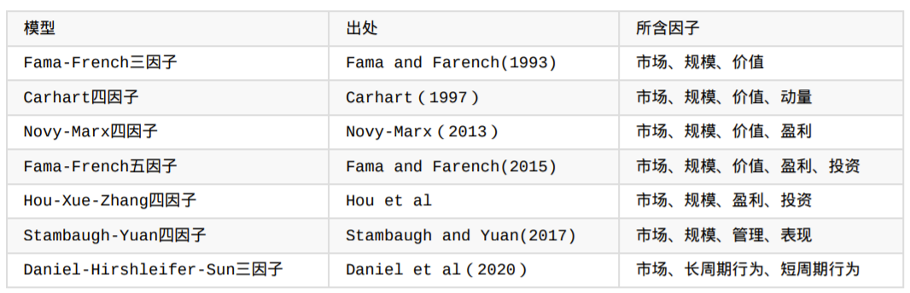
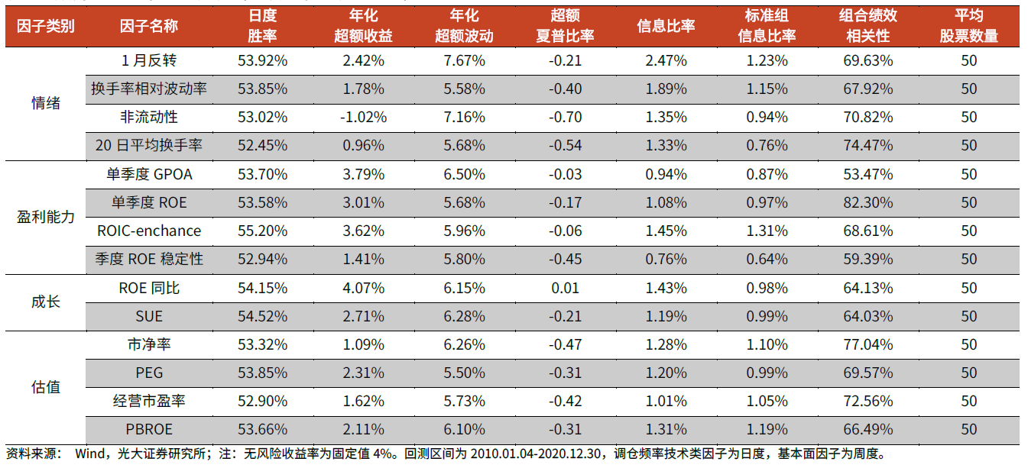
多因子选股策略
多因子模型最早是由Fama-French提出，包括三因子和五因子模型。Fama认为，股票的超额收益可以由市场因子、市值因子 和账面价值比因子共同解释。随着市场的发展，出现许多三因子模型难以解释的现象。因此，Fama又提出了五因子模型，加入 了盈利水平、投资水平因子。
分层回测
我们可以根据各因子依次进行详细的分层模型回测，分析各分层组合的业绩表现，判断因子区分度、单调性、稳定性和在不同规模公司、不同一级行业间的业绩强弱。
回归法
对因子收益率序列和回归产生的t值序列进行统计层面上的分析，鉴别有效因子
IC法
因子IC值序列（0.1已经很好）、IR比率、辅助因子筛选
信息比率IR（年化残差收益率对年化残差风险的比值）

Slide 12
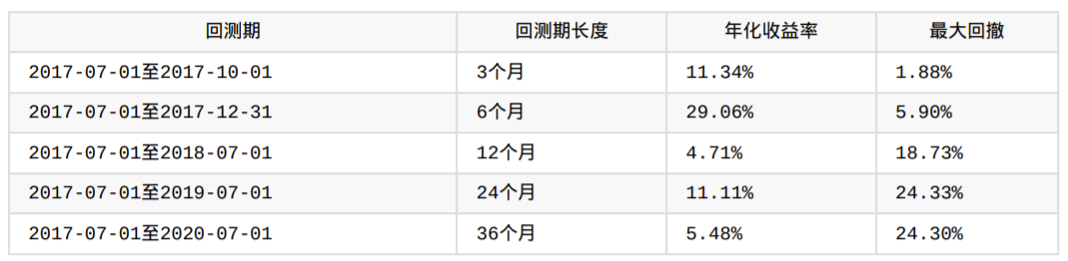
指数增强策略
在进行股票投资时，有一种分类方式是将投资分为主动型投资和被动型投资。被动型投资是指完全复制指数，跟随指数的投资 方式。与被动型投资相反，主动型投资是根据投资者的知识结合经验进行主动选股，不是被动跟随指数。主动型投资者期望获 得超越市场的收益，被动型投资者满足于市场平均收益率水平。
指数增强是指在跟踪指数的基础上，采用一些判断基准，将不看好的股票权重调低或平仓，将看好的股票加大仓位，以提高收 益率的方法。
本策略利用“动量”这一概念，认为过去5天连续上涨的股票具备继续上涨的潜力，属于强势股；过去5天连续下跌的股票未来会 继续下跌，属于弱势股。
第一步：选择跟踪指数，以权重大于0.35%的成分股为股票池。
第二步：根据个股价格动量来判断是否属于优质股，即连续上涨5天则为优势股；间隔连续下跌5天则为劣质股。
第三步：将优质股权重调高0.2，劣质股权重调低0.2。

Slide 13
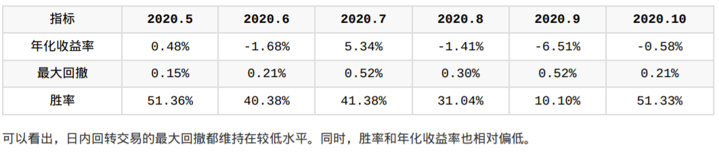
日内回转交易策略
日内回转交易，顾名思义就是在一天内完成“买”和“卖”两个相反方向的操作（可一次也可多次），也就是“T+0”交易。 日内回转可用于股票和期货。其中期货采用“T+0”交易制度，可以直接进行日内回转交易。由于A股采用的是“T+1”交易制度， 无法直接进行日内回转交易，需要先配置一定的底仓再进行回转交易。
计算MACD指标，设计交易信号
MACD又称“移动平均线”，是根据双指数移动平均线发展而来。由快的指数（常12）减去慢的指数（常26）得到DIF，再用 2×（快线DIF-DIF的9日加权移动均线DEA）得到MACD柱。 DIF的计算方法为： DIF = 当天的12日指数移动平均值 - 当天的26日指数应对平均值。 注：上市首日的EMA12和EMA26利用当天的收盘价替代。

